Slide 1
Інноваційні технології в музичному вихованні дошкільників
Комунальний заклад «Луцький заклад дошкільної освіти
(ясла – садок) №35 Луцької міської ради»
Підготувала:
Керівник музичний
Шнит Лариса Антонівна
2024р.

Slide 2
Інноваційні та традиційні технології, які застосовуються у музичному вихованні дошкільника
Здоров’язберігаючі технології;
Проектна діяльність;
Розвиваючі технології;
Корекційні технології;
Інформаційні технології;
Пізнавально-дослідницька діяльність;
Особистісно-орієнтовані технології.

Slide 3
Валеологічні пісеньки-співаночки
«Вітання»
Добрий день, тобі сказали,
Добрий день, сказав і ти.
Нас дві ниточки зв'язали
Теплоти і доброти. «Доброго ранку»
Доброго ранку, посміхнись скоріше
І сьогодні весь день буде веселіше.
Ми погладим лобика, носика та щічки,
Будемо красиві, як в гаю сунички.
Розітрем долоні тепліше, тепліше
А тепер поплещемо разом сміливіше
А тепер і вушка ми скоріш потремо
Посміхнемось знову. Будемо здорові!

Slide 4
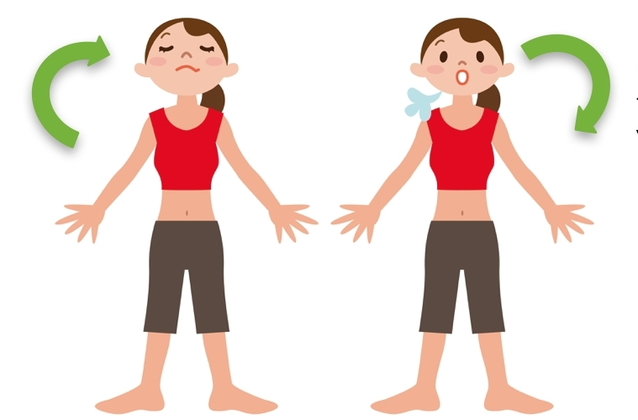
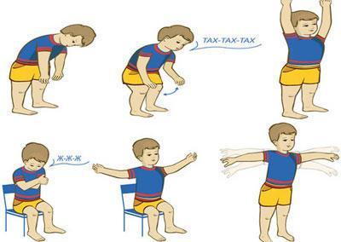
Дихальна гімнастика
за О.М. Стрельніковою

Slide 5
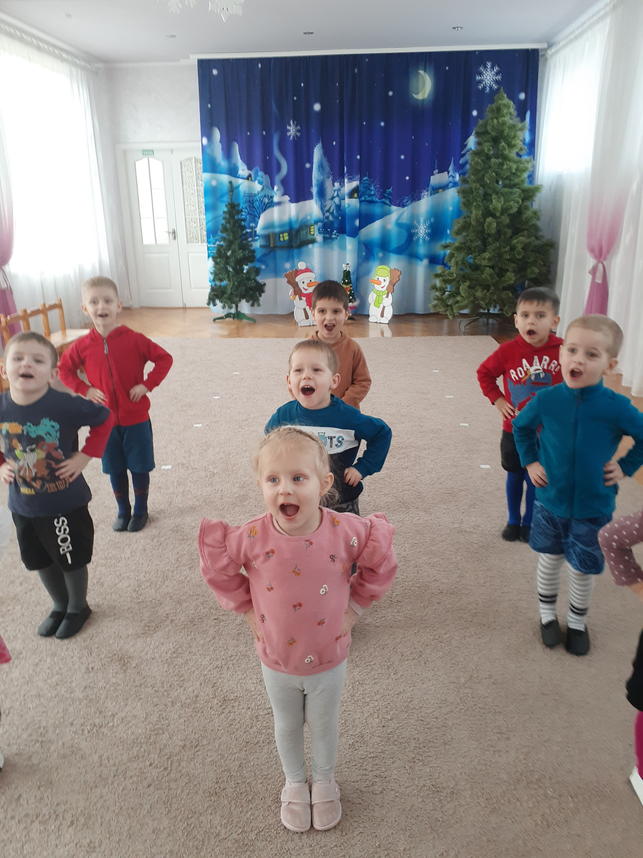
Оздоровчі та фонопедичні вправи
Артикуляційна гімнастика
- Скоромовки;
- Чистомовки;
- Фонопедичні вправи.

Slide 6
Алгоритм використання здоров’язберігаючих технологій на музичному занятті
Вхід до зали, привітання | Активна музикотерапія з використанням музично-ритмічних вправ. Валеологічна співаночка-привітання.
Сприйняття музики | Слухання музики з елементами музикотерапії, дихальної гімнастики, ритмопластики. Використання ІКТ, відео ряд
Співи, пісенна творчість | Цілющі звуки, дихальна гімнастика, артикуляційна гімнастика, пальчикові ігри
Музично-дидактичні ігри | Використання ІКТ, посібників, моделювання
Танці, танцювальна творчість | Музично-ритмічні рухи, мнемотаблиці рухів
Музичні ігри. Гра на ДМІ | Комунікативна гра. Творче музикування, ігри звуками
Заключна частина | Психогімнастика, елементи пасивної музикотерапії

Slide 7
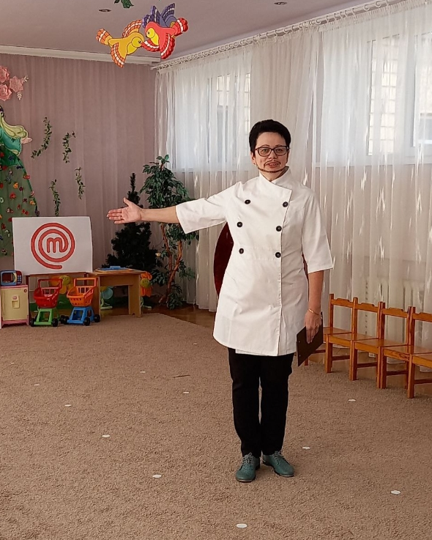
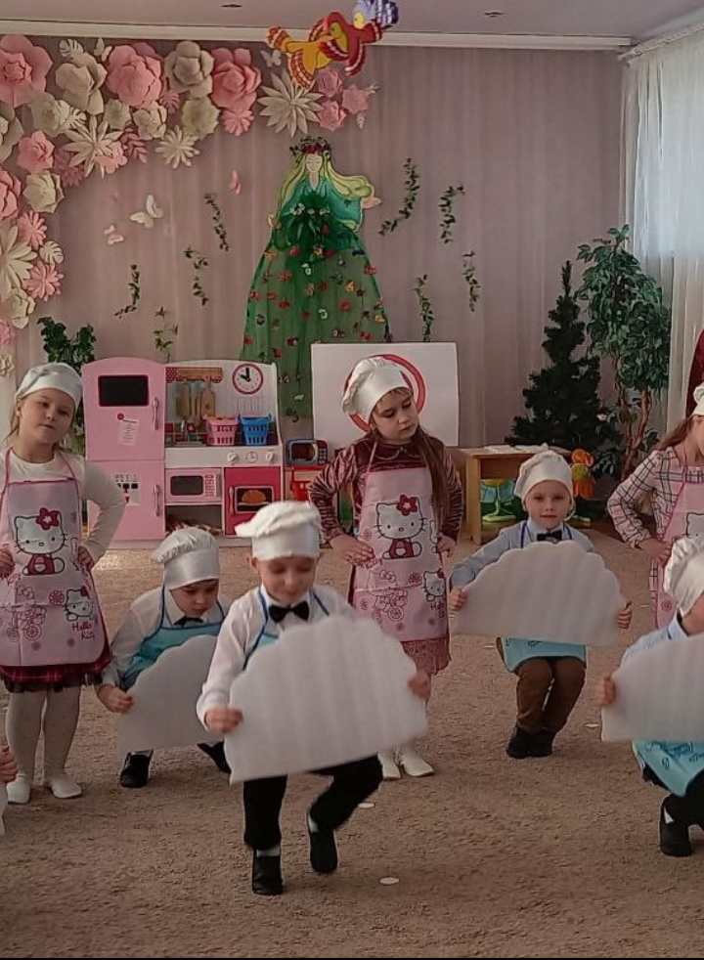
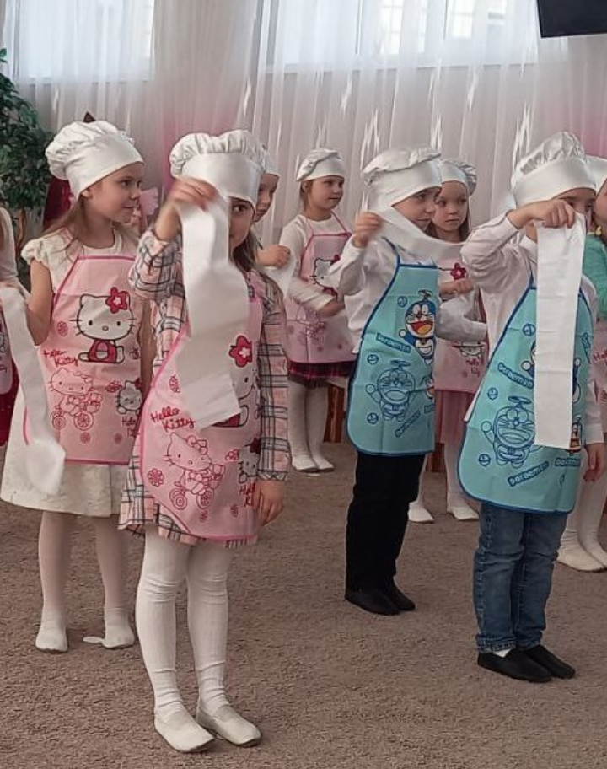
Метод проєктів
” Сьогодні до діточок прийшов Мастершеф в садочок”

Slide 8
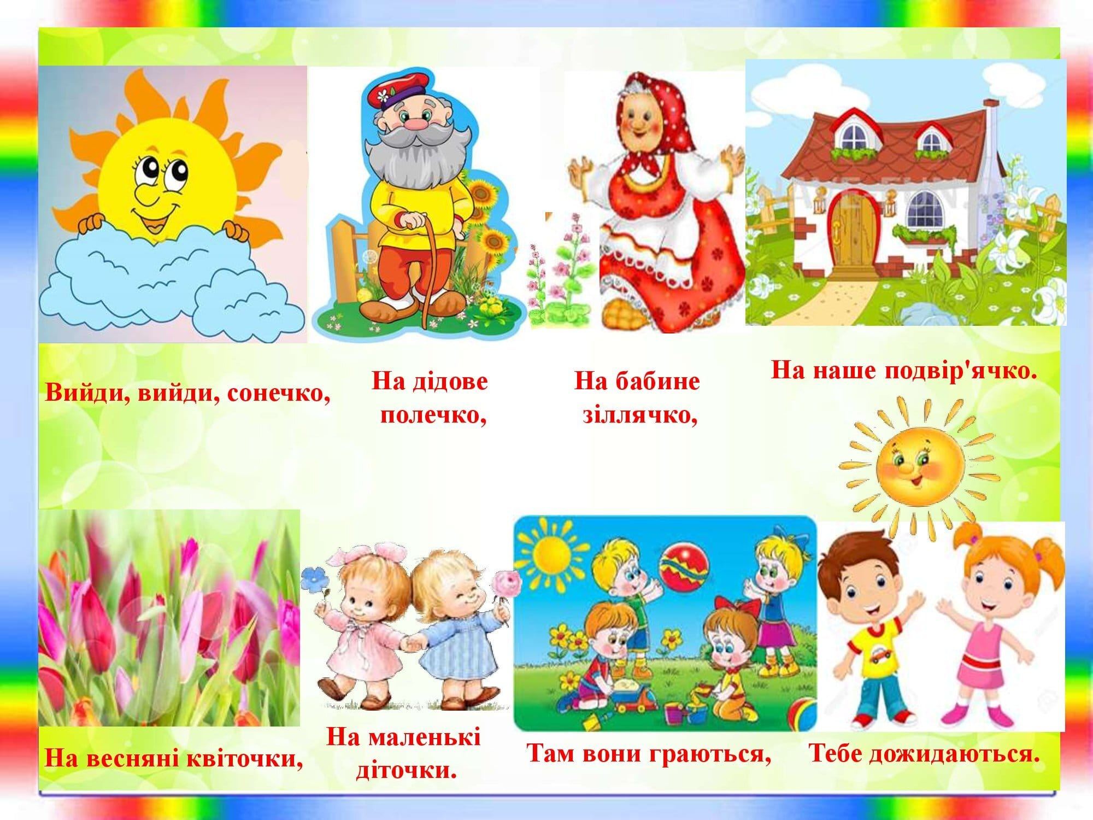
Розвиваючі технології
Мнемотехніка - техніка запам'ятовування, сукупність прийомів і способів, що полегшують запам'ятовування і збільшують обсяг пам'яті шляхом утворення штучних асоціацій.

Slide 9
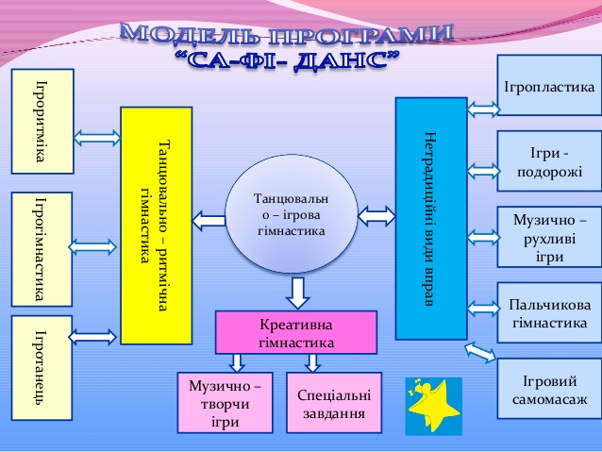
Танцювально-ігрова гімнастика
«Са-Фі-Дансе»

Slide 10
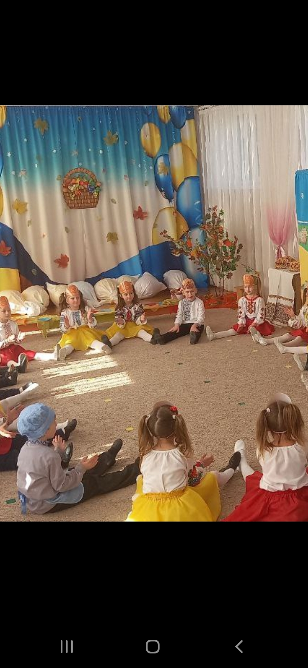
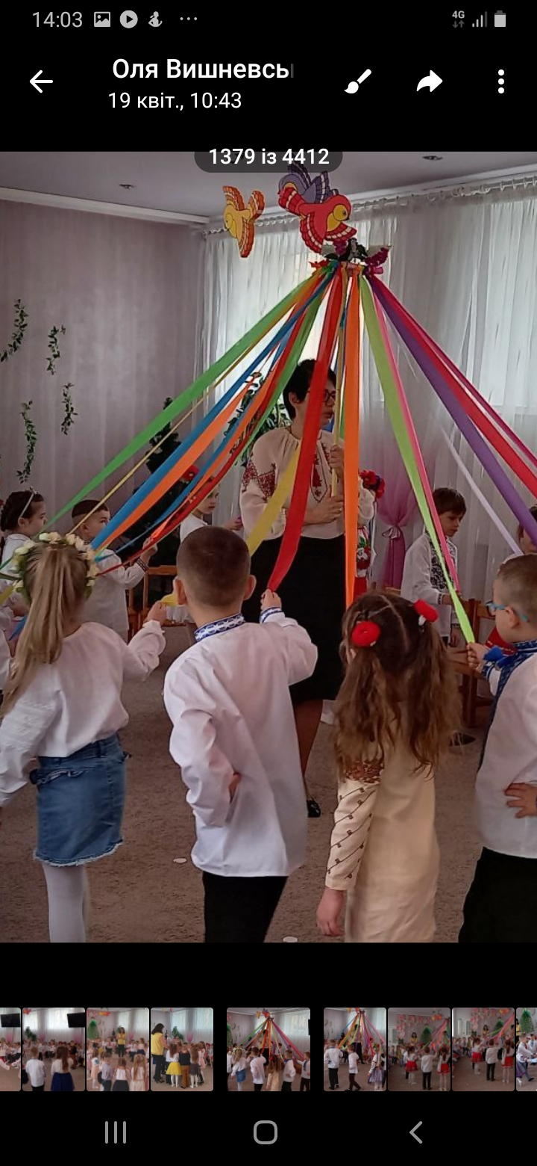
Корекційні технології
Логоритміка
1. Зв’язок мови з рухом і музичним ритмом;
2. Розвиток у дітей основних рухів;
3. Розвиток у дітей музично-ритмічного почуття.

Slide 11
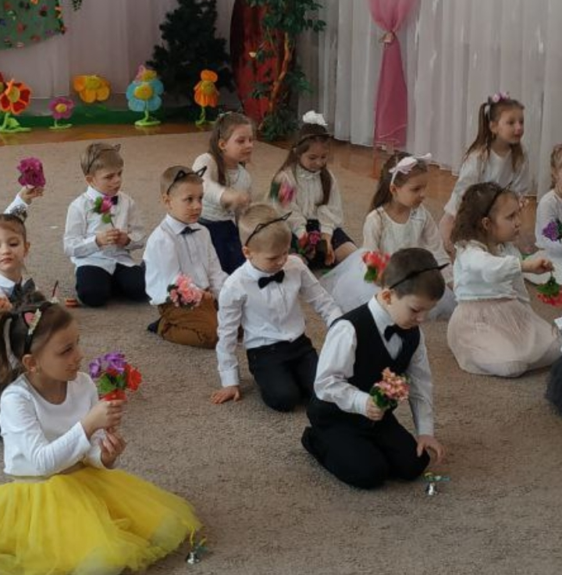
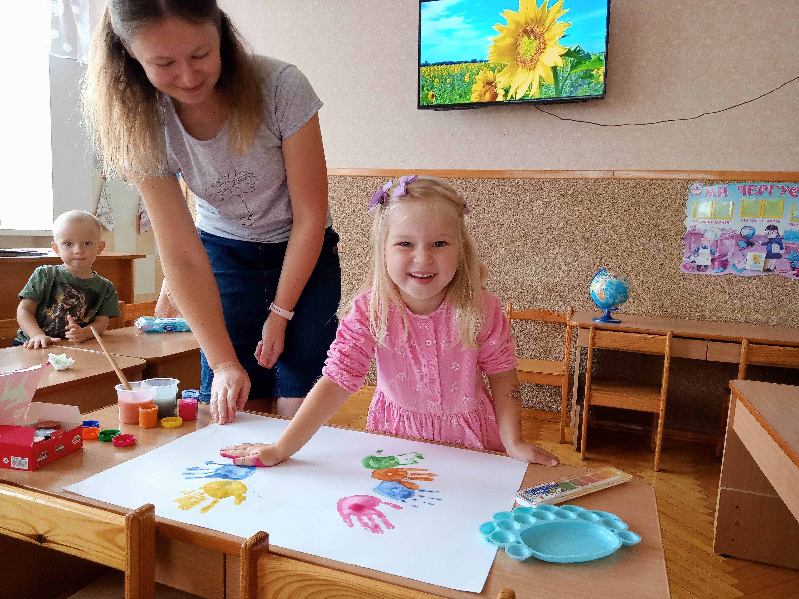
Арт-терапія та Музикотерапія

Slide 12

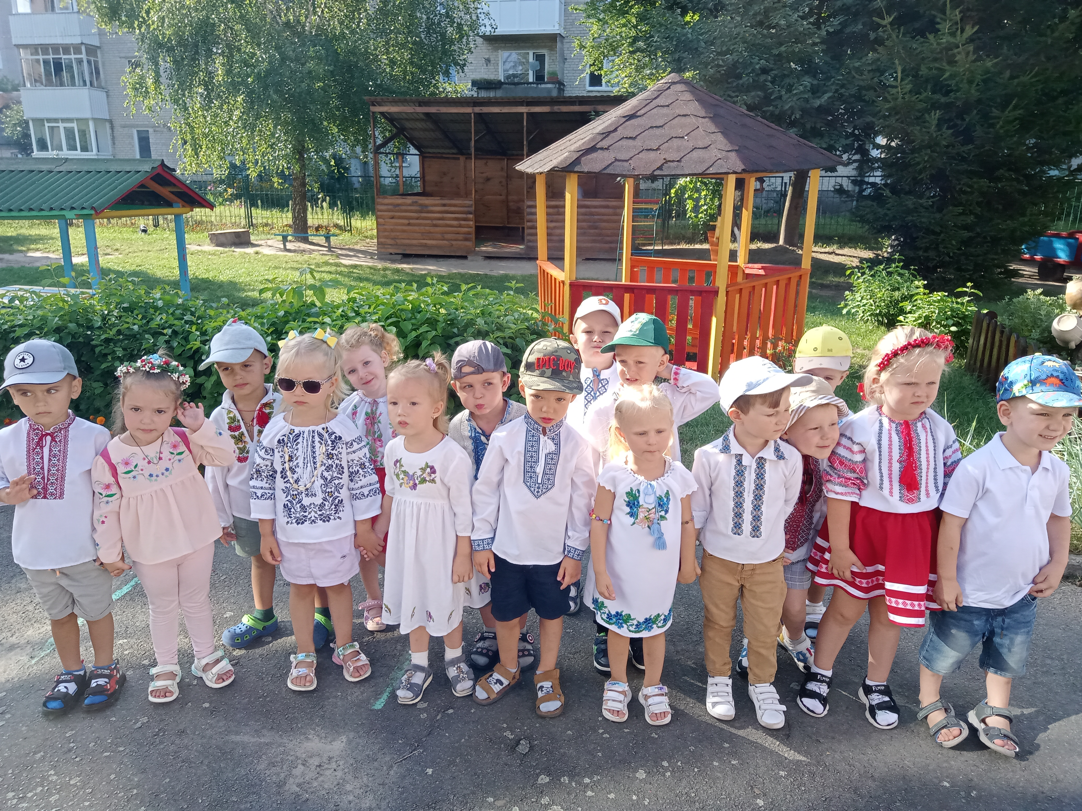
Ритмодекламація

Slide 13
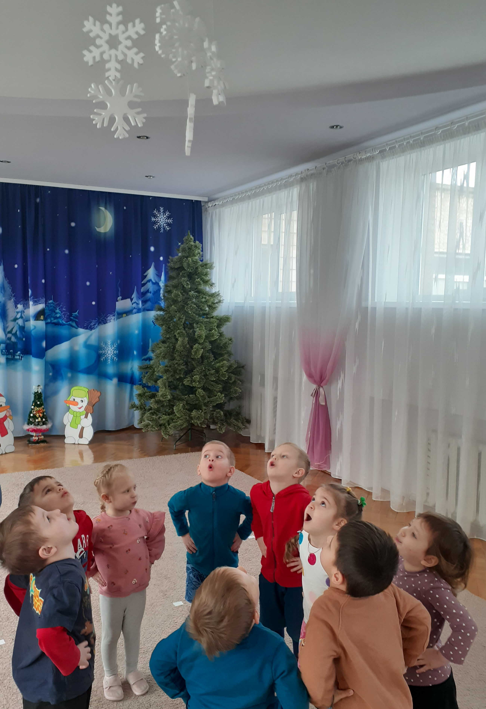
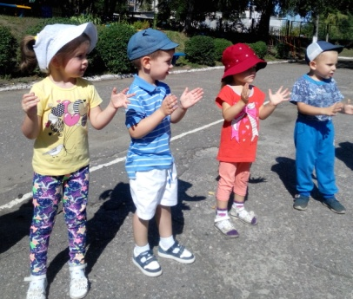
Психогімнастика
«Сніжинка»
«Зміна ритмів»
«Повітряні кульки»
«Вітрильник і вітер»

Slide 14
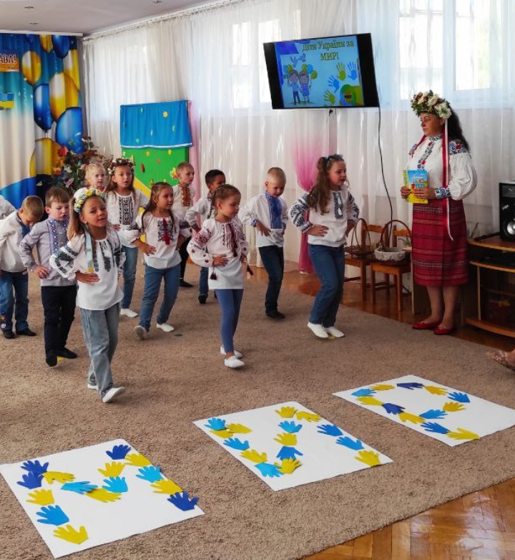
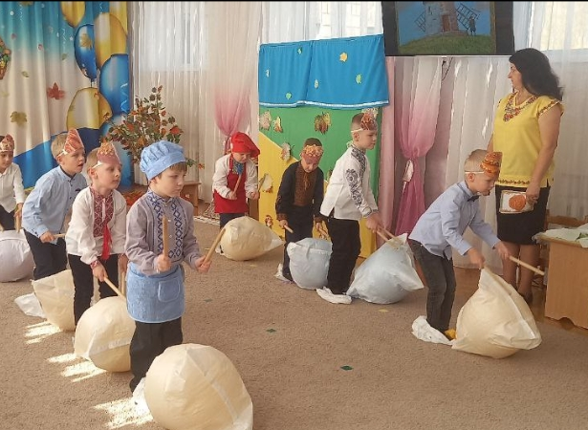
Інформаційні технології
Використання ІКТ на музичному занятті та в різних видах музичної діяльності

Slide 15
ДЯКУЮ
ЗА УВАГУ!

